Slide 1
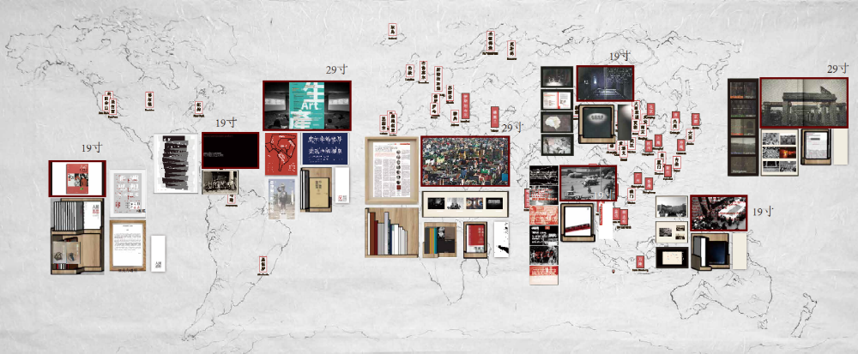
34
29
72
31
24
16
27
35
27
36
24
23
22
18
33
50
23
28
36
31
23
40
20
27
64
55
37
26
27
29
38
40
25
17
25
26
15
28
10
14
23
28
40
27
21

